Slide 2
네이버: 크롤링 가능
공단 포털: 크롤링 불가

Slide 3
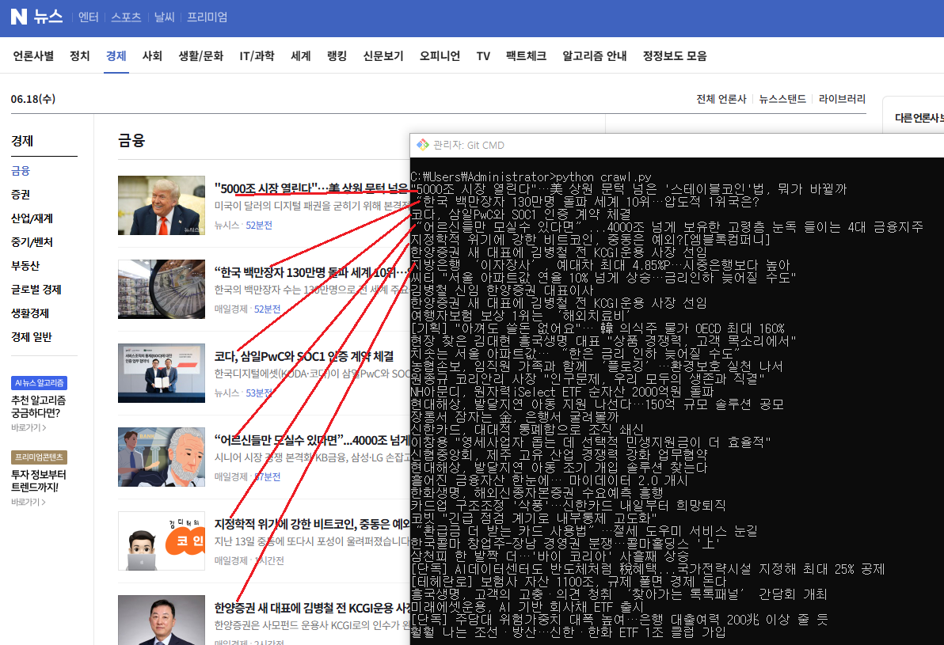
네이버 뉴스 크롤링

Slide 4
네이버 뉴스 크롤링
크롬을 열 필요도 없이 바로 뉴스 제목 추출
순서
네이버 서버에 뉴스 페이지의 html 코드 요청
받아온 html 코드에서 뉴스 제목 추출
cmd 화면에 출력

Slide 5
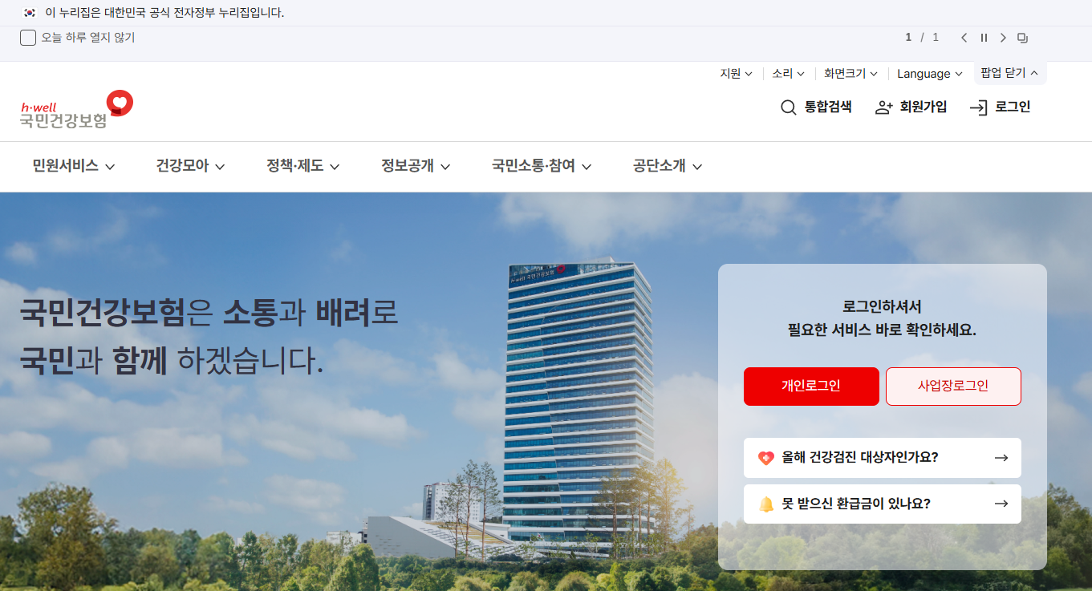
공단 홈페이지 크롤링
순서
공단 포털 서버에 html 코드 요청
받아온 html 코드에서 자료 추출
cmd 화면에 출력

Slide 6
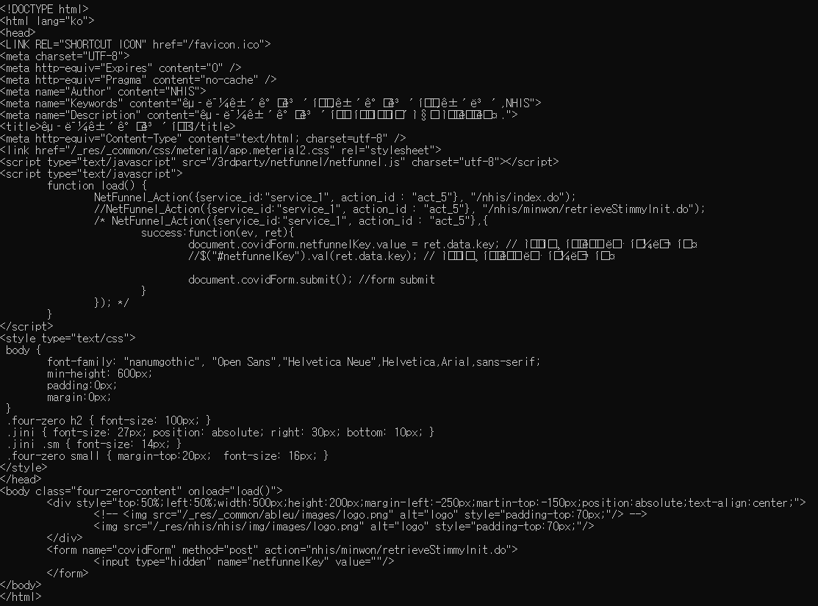
공단 홈페이지 크롤링
받아온 짧은 html 코드
웹페이지 내용이 전혀 없음
(차단)

Slide 7
공단 홈페이지 크롤링 불가
순서
공단 포털 서버에 html 코드 요청
받아온 html 코드에서 자료 추출 (내용이 없는 짧은 html 코드만 받음)
cmd 화면에 출력 불가

Slide 8
RPA 로 공단 html 코드 수집

Slide 9
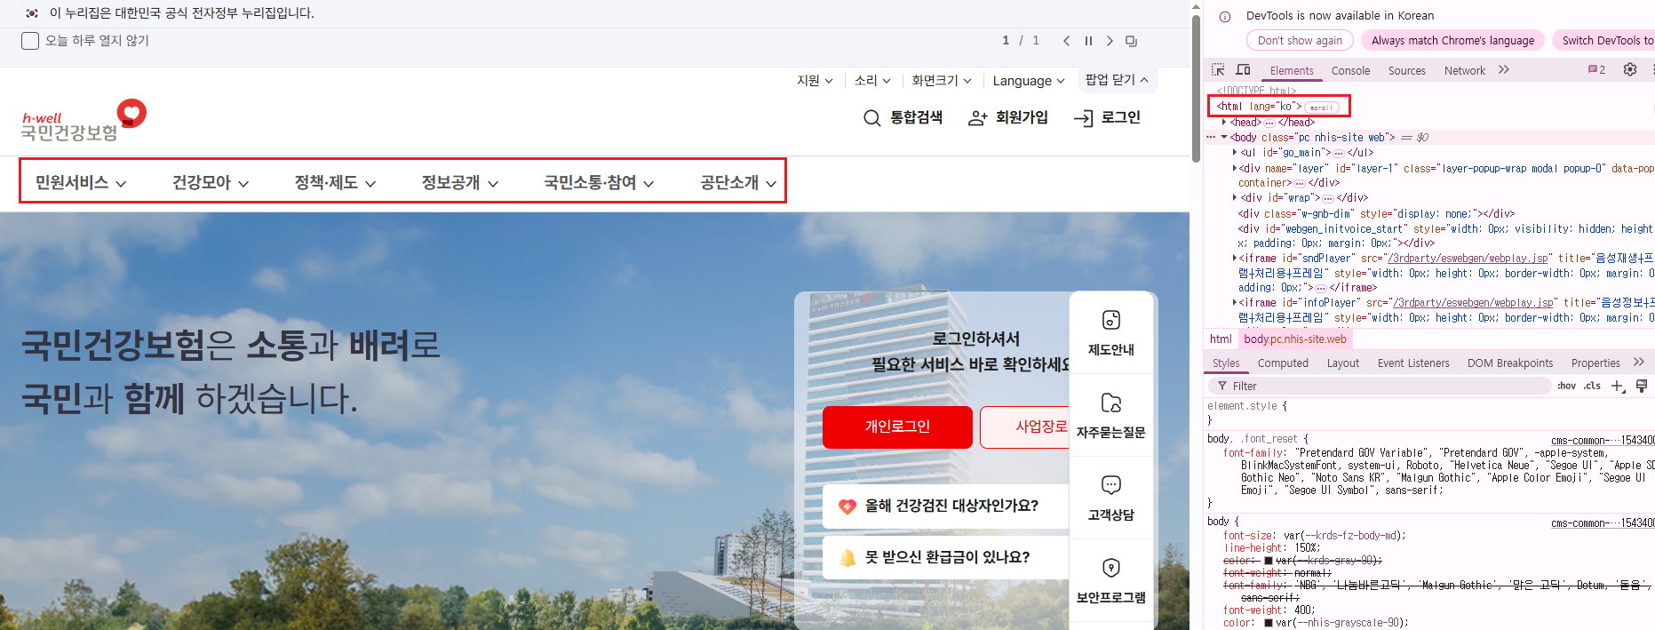
우회 접근으로 크롤링 불가 자료 수집
Html 코드를 RPA로 획득
크롤링으로는 빈 html 코드만 오므로,
RPA 로봇이 F12 키를 눌러서 html 코드 취득

Slide 10
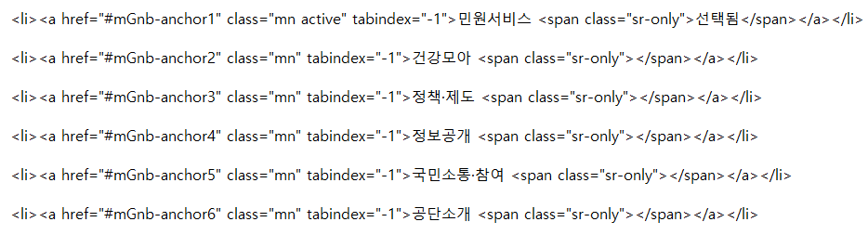
우회 접근으로 크롤링 불가 자료 수집
RPA 로봇이 F12 를 눌러서 취득한 html 코드의 일부

Slide 11
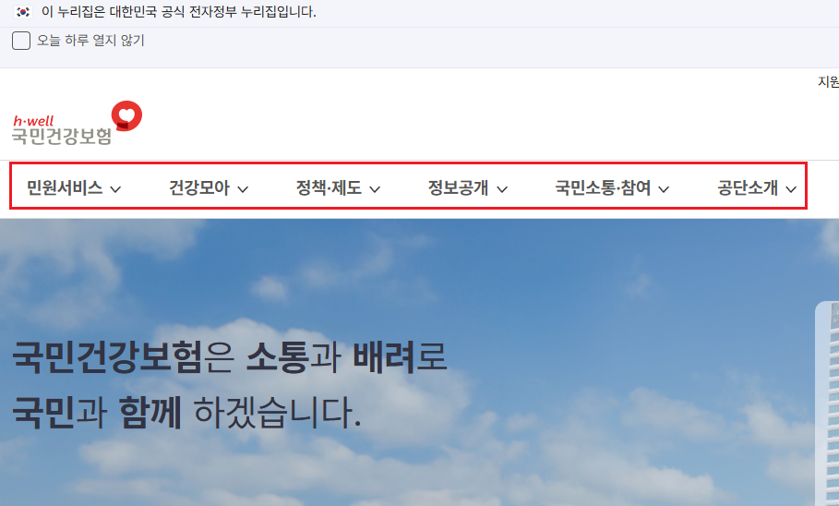
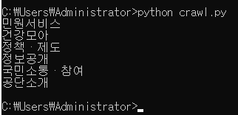
우회 접근으로 크롤링 불가 자료 수집

Slide 12
RPA 로 html 없이 자료 수집

Slide 13
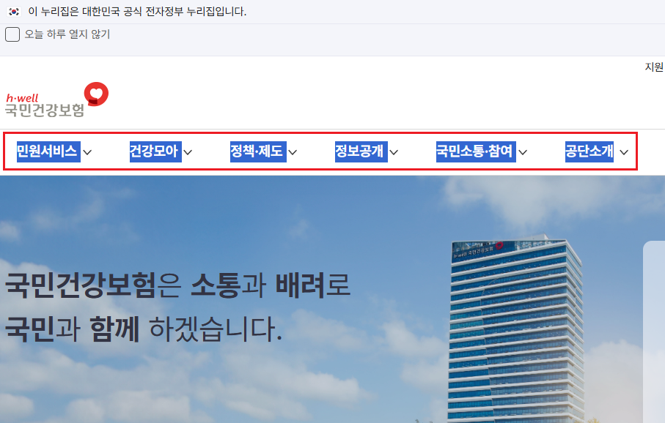
우회 접근으로 크롤링 불가 자료 수집
RPA 로봇이 원하는 자료를 드래그 해서 복사 => 클립보드 => cmd 출력

Slide 14
우회 접근으로 크롤링 불가 자료 수집

Slide 15
우회 접근으로 크롤링 불가 자료 수집

Slide 16
RPA 로 html 코드 수집

